Slide 1

PROYECTO FINAL
SISTEMA DE SEGURIDAD PARA DETECCIÓN DE INTRUSOS
TÉCNICAS DIGITALES II
Docentes:
Ing. Rubén Dario Mansilla
Ing. Lucas Abdala

Slide 2
ÍNDICE
1
Introducción
5
Consideraciones
2
Objetivos
6
Diagrama de máquina de estado
3
Ilustración placa
7
Configuraciones
4
Diagrama del proyecto
8
Conclusión

Slide 3
INTRODUCCIÓN
La seguridad en el hogar es una necesidad fundamental en la sociedad actual. Con el avance de la tecnología, los sistemas de seguridad han evolucionado, permitiendo la implementación de dispositivos electrónicos que brindan una protección más efectiva y accesible. Para este desarrollo del sistema utilizaremos una placa de desarrollo STM32 NUCLEO-F429ZI.

Slide 4
OBJETIVOS
El propósito principal del proyecto es diseñar e implementar un sistema de alarma que permita monitorear el acceso a una vivienda.
Mediante sensores de movimiento y contacto magnético, proporcionando alertas visuales y sonoras en caso de una intrusión.
¿Cómo lo hacemos?

Slide 5
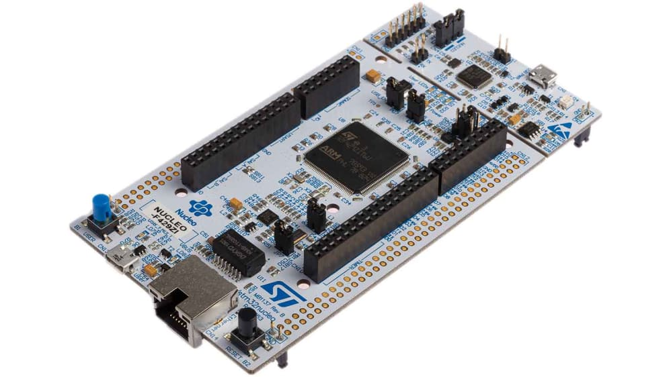
PLACA STM32 NUCLEO-F429ZI

Slide 6
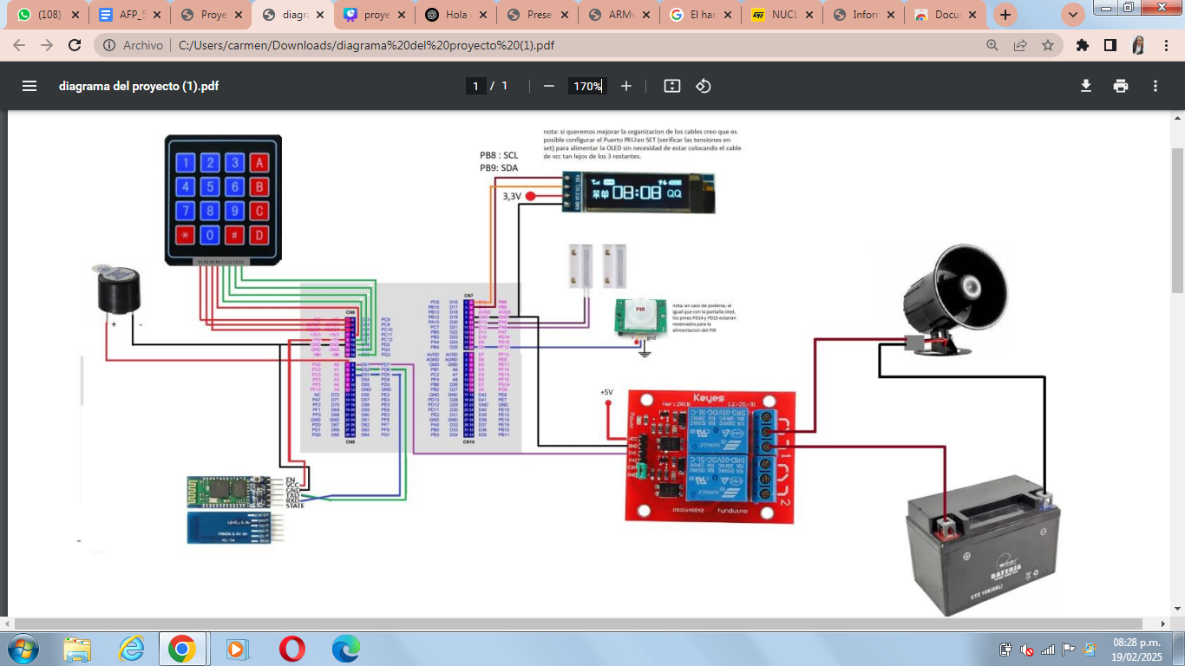
DIAGRAMA DEL PROYECTO

Slide 7
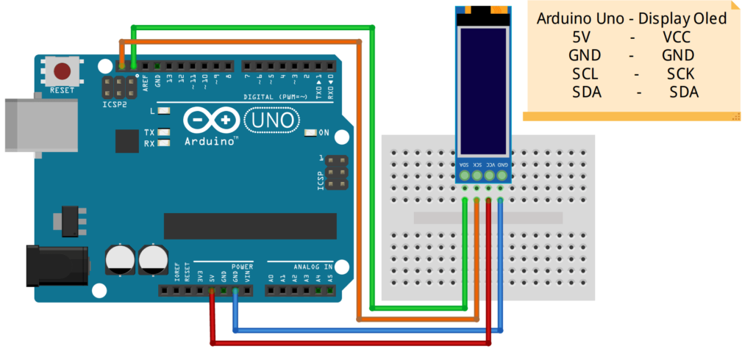
CONSIDERACIONES COMUNICACIÓN I2C - DISPLAY OLED

Slide 8
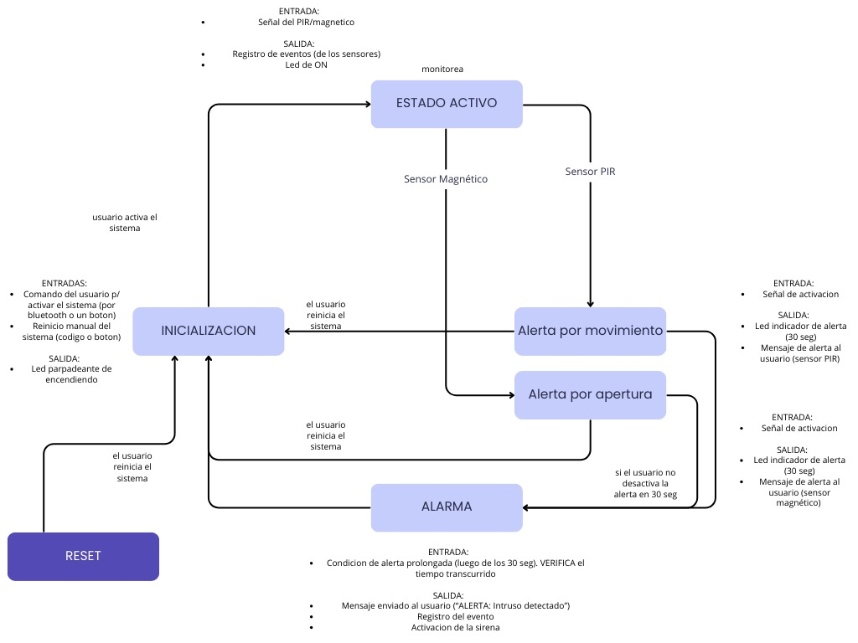
DIAGRAMA DE MAQUINA DE ESTADO FINITO

Slide 9
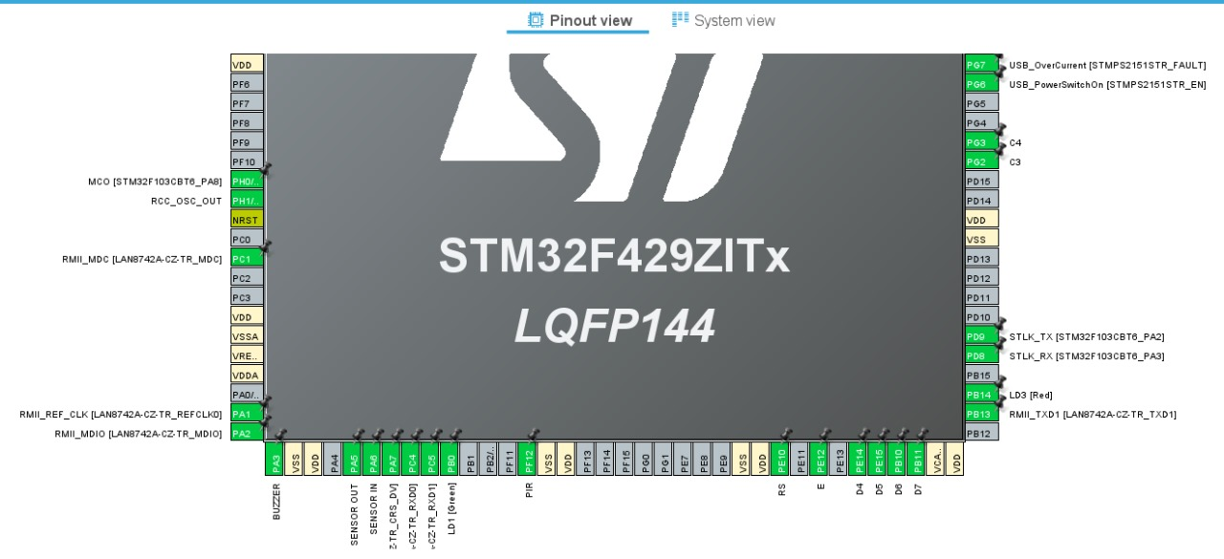

Slide 10
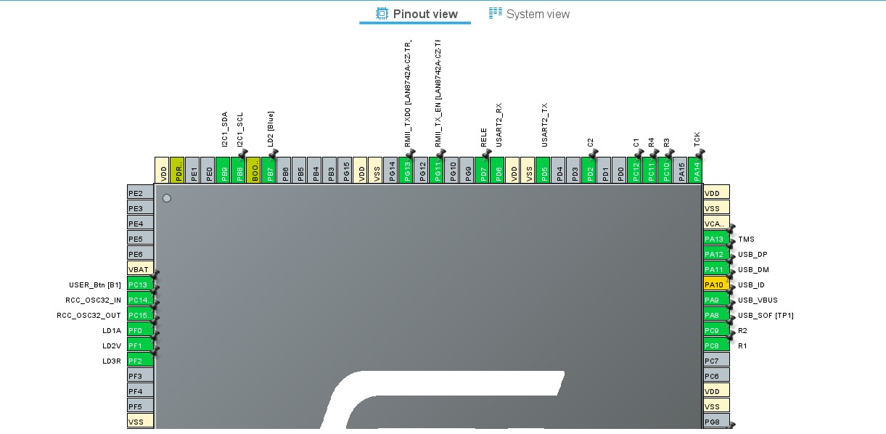

Slide 11

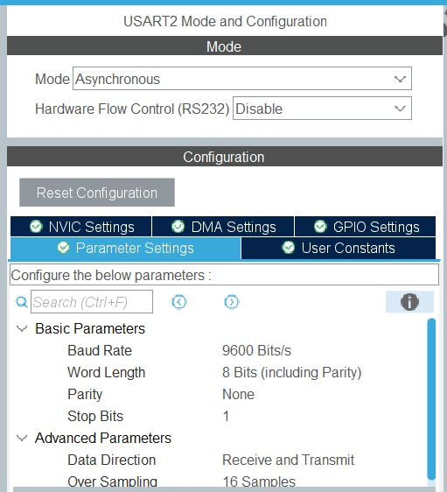
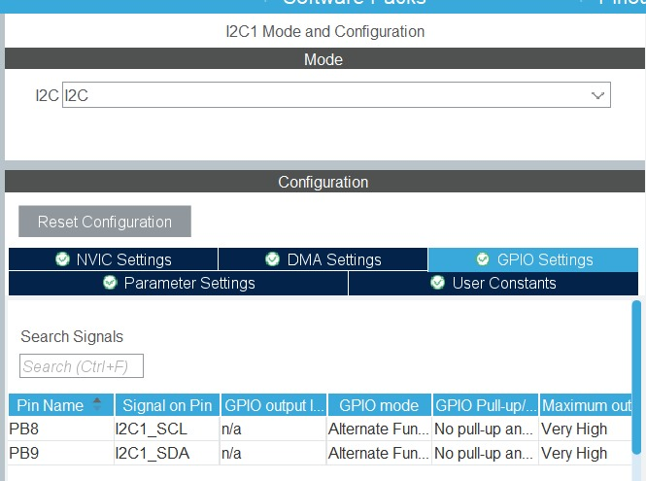
CONFIGURACIONES

Slide 12
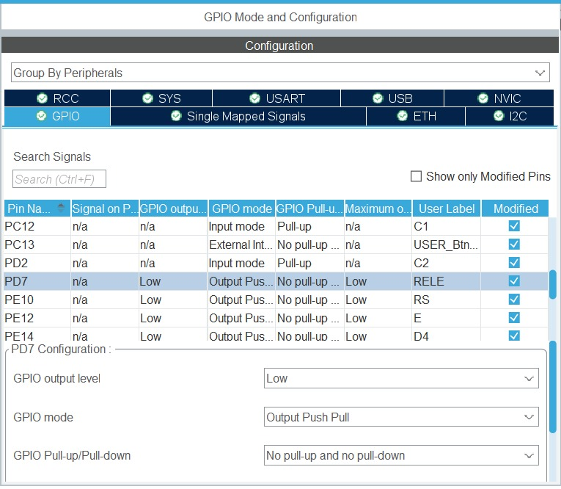
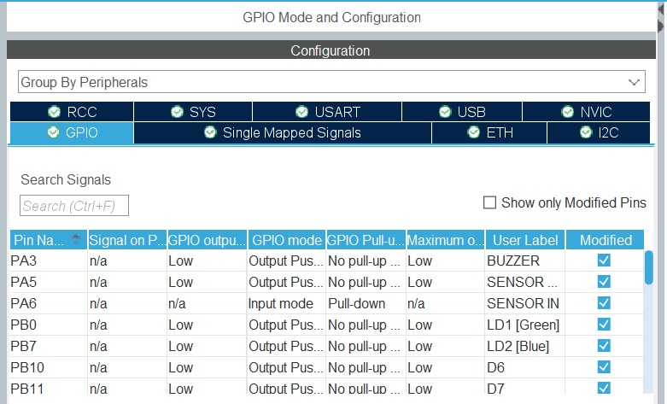
CONFIGURACIONES

Slide 13
FUNCIONAMIENTO GENERAL DEL SISTEMA
I
N
I
C
I
A
L
I
Z
A
C
I
Ó
N
DETECCIÓN DE INTRUSIÓN
CONTADOR DE
ALERTA
DESACTIVACIÓN
DEL
SISTEMA
ESTADO ACTIVO
Primero
Segundo
Tercero
Cuarto
Quinto

Slide 14
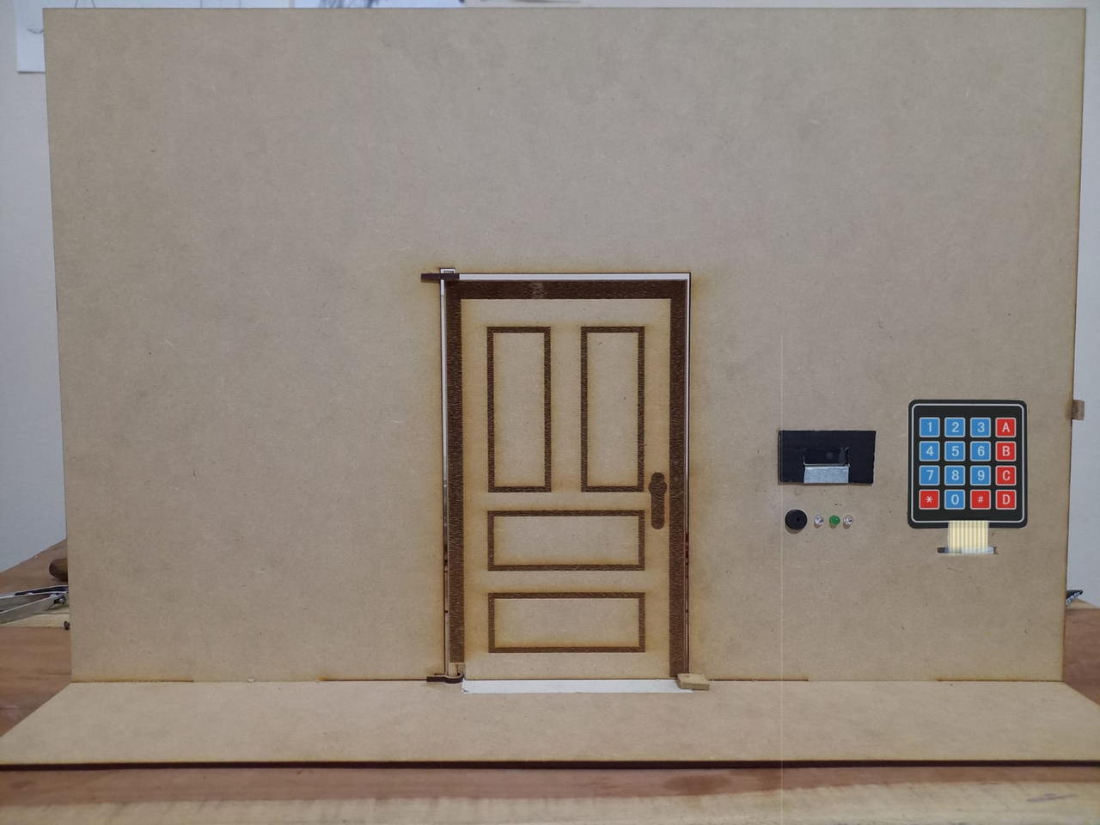
CONCLUSIÓN
El desarrollo de este Sistema de Seguridad ha permitido diseñar una solución efectiva y accesible para mejorar la protección del hogar. Mediante la integración de sensores de movimiento y una unidad de procesamiento basada en la placa STM32 NUCLEO-F429ZI, el sistema puede detectar presencias no autorizadas y generar alertas en tiempo real.
En conclusión, este sistema representa una solución confiable y escalable para la seguridad del hogar, con la posibilidad de futuras mejoras.

Slide 15
INTEGRANTES
BARRIENTOS LUCAS
CUELLAR AGUSTIN
VERA MONASTERIO CANDELA
Estudiante de la carrera de Ing. Electrónica
Estudiante de la carrera de Ing. Electrónica
Estudiante de la carrera de Ing Electrónica

Slide 16
¡MUCHAS
GRACIAS!

